Slide 1
2.2.1 Imparare a formulare prompt

Slide 2
Zero-shot prompting
Descrizione | Una richiesta diretta senza esempi o contesto aggiuntivo.​
Struttura | [Query]
Esempio Prompt | Genera un syllabus per un corso universitario sull'Intelligenza Artificiale.
Limiti | Il syllabus potrebbe non riflettere esigenze particolari o livelli di approfondimento desiderati Es. Assenza di personalizzazione per un pubblico specifico)
Quando usarlo | Durante la fase di brainstorming, quando si esplorano idee preliminari. Es. per ottenere una bozza iniziale o una panoramica generale.​

Slide 3
Few-Shot Prompting
Descrizione | Si fornisce al modello una richiesta accompagnata da esempi, per guidare la generazione dell'output desiderato e migliorando l'accuratezza e il contesto.
Struttura | [Query] + [Esempi precedenti di input e output]
Esempio Prompt | Ecco alcuni esempi di syllabus per corsi di Data Science e Machine Learning: [inserire esempi]. Basandoti su questi, genera un syllabus per un corso universitario sull'Intelligenza Artificiale
Limiti | Richiede la preparazione di più esempi pertinenti.​ Possibile sovraccarico di informazioni, portando a un output meno focalizzato.​
Quando usarlo | Per definire chiaramente il formato e lo stile desiderato.​ Quando si cerca di bilanciare coerenza e varietà nei contenuti generati.​

Slide 4
Chain-of-Thought Prompting
Descrizione | Si fornisce una sequenza di prompt collegati per risolvere problemi complessi passo dopo passo.
Struttura | [Passaggio 1] + [Passaggio 2] + [Passaggio X]
Esempio Prompt | Per creare un syllabus per un corso universitario sull'Intelligenza Artificiale, iniziamo identificando gli obiettivi del corso, poi selezioniamo gli argomenti chiave da coprire, e infine organizziamo questi argomenti in un calendario settimanale. Procedi con questo approccio.
Limiti | L'output potrebbe essere più lungo e dettagliato del necessario.​ Richiede una maggiore capacità di sintesi da parte dell'utente per estrarre le informazioni chiave. Da non utilizzare per i modelli basati su ragionamento (es. o1, o3-mini di chatgpt, Claude Sonnet 3.7 etc.)
Quando usarlo | Per comprendere il ragionamento dietro determinate scelte progettuali.​ Quando si desidera una spiegazione dettagliata del processo decisionale.​

Slide 5
CRISPE
Descrizione | Metodo strutturato per la creazione di prompt, focalizzato su cinque componenti chiave: Chiarezza (Clarity), Rilevanza (Relevance), Iterazione (Iteration), Specificità (Specificity) ed Esempi (Examples).
Struttura | [Chiarezza] + [Rilevanza] + [Iterazione] + [Specificità] + [Esempi]
Esempio Prompt | Chiarezza: "Crea un syllabus dettagliato per un corso universitario di 12 settimane sull'Intelligenza Artificiale." Rilevanza: "Il corso è destinato a studenti del terzo anno di Informatica con conoscenze di base in programmazione." Iterazione: "Includi una panoramica settimanale degli argomenti, obiettivi di apprendimento specifici e letture consigliate." Specificità: "Copri temi come machine learning, reti neurali, etica nell'IA e applicazioni pratiche." Esempi: "Ad esempio, nella settimana 1, introduzione all'IA; settimana 2, algoritmi di apprendimento supervisionato.”
Limiti | Richiede una formulazione dettagliata del prompt, che può essere laboriosa.​ Se le informazioni fornite non sono complete, l'output potrebbe risultare incompleto o non allineato alle aspettative.
Quando usarlo | Quando è necessario un output altamente strutturato e dettagliato.​ Per progetti complessi dove la precisione e la chiarezza sono fondamentali.

Slide 6
RASCEF
Descrizione | Guida la creazione di prompt attraverso sei elementi fondamentali: Ruolo (Role), Azione (Action), Passaggi (Steps), Contesto (Context), Esempi (Examples) e Formato (Format).
Struttura | [Ruolo] + [Azione] + [Sequenza] + [Contesto] + [Esempi] + [Formato]
Esempio Prompt | Ruolo: "Agisci come un docente esperto in Intelligenza Artificiale." Azione: "Progetta un syllabus per un corso universitario sull'Intelligenza Artificiale." Sequenza: "1. Definisci gli obiettivi del corso. 2. Elenca gli argomenti principali da trattare. 3. Organizza gli argomenti in un calendario settimanale. 4. Associa letture e risorse a ciascuna settimana." Contesto: "Il corso è rivolto a studenti del terzo anno di Informatica con conoscenze pregresse in programmazione e matematica discreta." Esempi: "Ad esempio, includi moduli su machine learning, reti neurali, elaborazione del linguaggio naturale ed etica nell'IA." Formato: "Presenta il syllabus in un formato tabellare, con colonne per settimana, argomento, obiettivi di apprendimento e risorse."
Limiti | La complessità del prompt potrebbe richiedere iterazioni per affinare l'output desiderato.​
Quando usarlo | Quando si desidera un output dettagliato con una struttura chiara e specifica.​ Per attività che richiedono una sequenza di passaggi ben definita e un formato di presentazione preciso.​

Slide 7
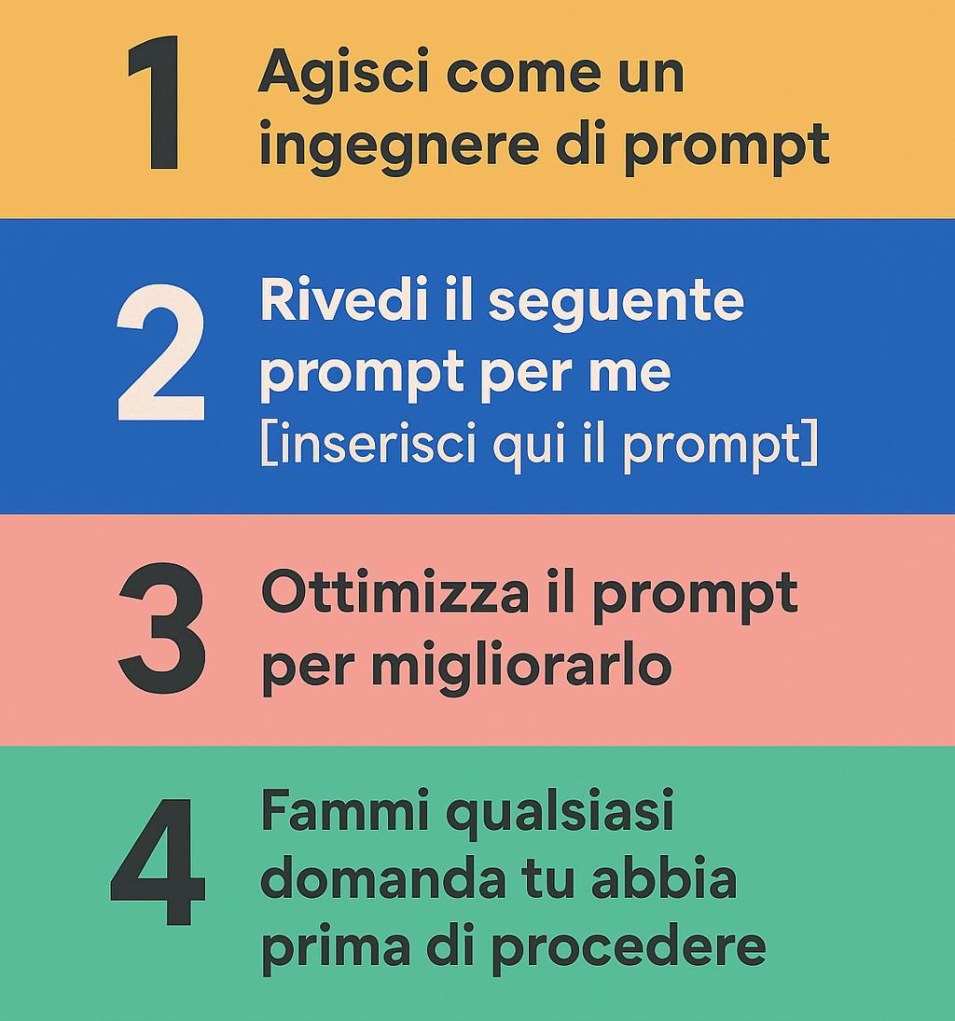
Usare l’AI per migliorare il prompt

